Slide 1
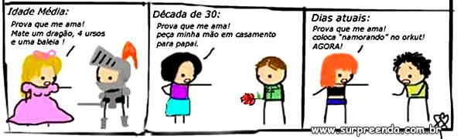
VARIAÇÃO LINGUÍSTICA
Profª: Solange Lara

Slide 2
VARIAÇÃO LINGUÍSTICA
A língua está em constante mutação, pois novas palavras são criadas ou adotadas de outras línguas com o intuito de atender ao surgimento de novos hábitos, objetos ou conhecimentos. Assim, os dicionários vão incorporando estas novas palavras, quando consagradas pelo uso.
Atualmente, a utilização dos meios de comunicação modernos, principalmente dos celulares e dos dispositivos móveis com conexão à Internet têm sido responsáveis pelo surgimento de uma nova forma de uso da língua.
Portanto, as variações linguísticas e os níveis de linguagem, que se apresentam tanto na escrita quanto na fala demonstram as diferenças condicionadas por fatores regionais, sociais, intelectuais e culturais.
Assim, o falante pode fazer uso de diferentes níveis de linguagem, dependendo da situação de interlocução e da intenção do discurso.

Slide 3
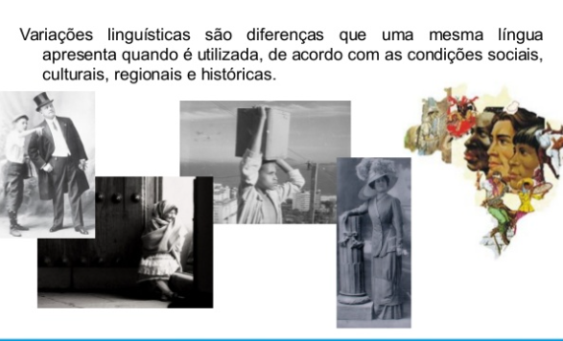
VARIAÇÃO LINGUÍSTICA

Slide 4
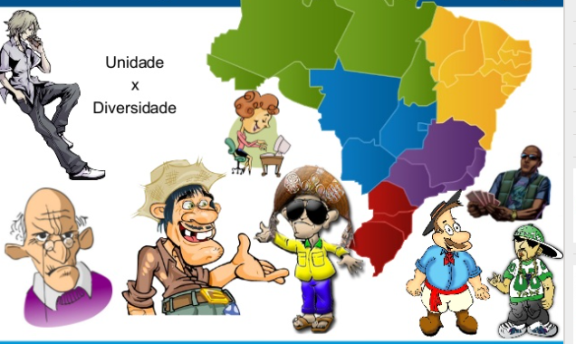
VARIAÇÃO LINGUÍSTICA

Slide 5
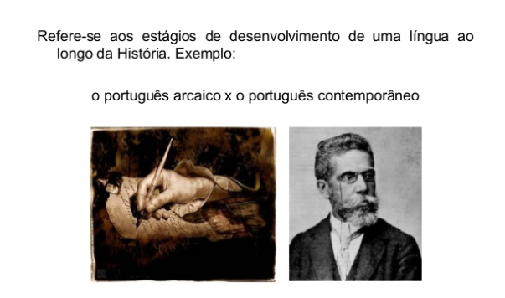
VARIEDADE HISTÓRICA

Slide 6
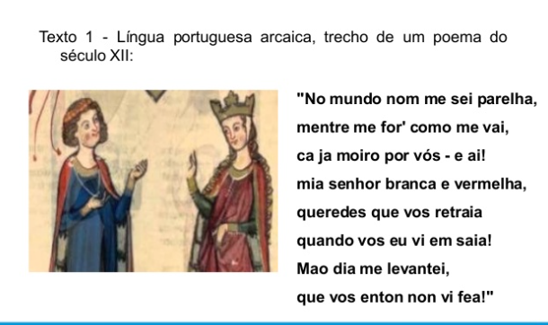
VARIEDADE HISTÓRICA

Slide 7
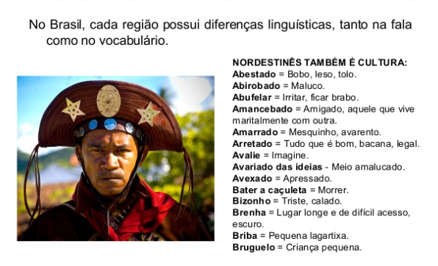
VARIEDADE REGIONAL
1) Variedade regional: relaciona-se às desigualdades de fala nas diversas regiões do país, são percebidas diferenças de vocabulário e pronúncia (mandioca, macaxeira, aipim).

Slide 8
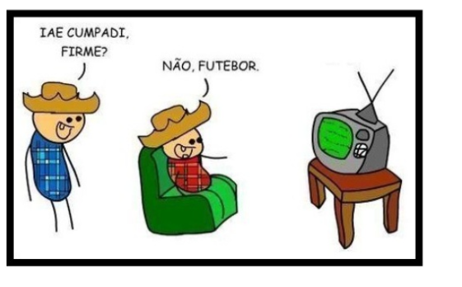
VARIEDADE REGIONAL

Slide 9
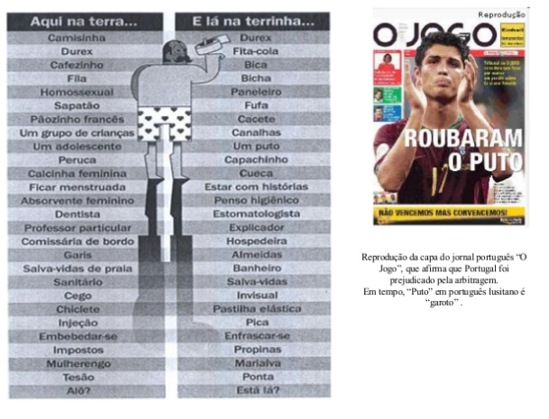
VARIEDADE REGIONAL

Slide 10
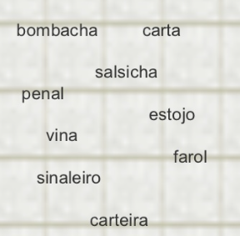
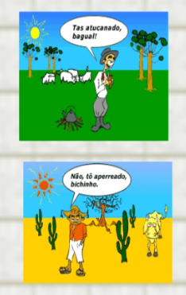
VARIEDADE REGIONAL

Slide 11
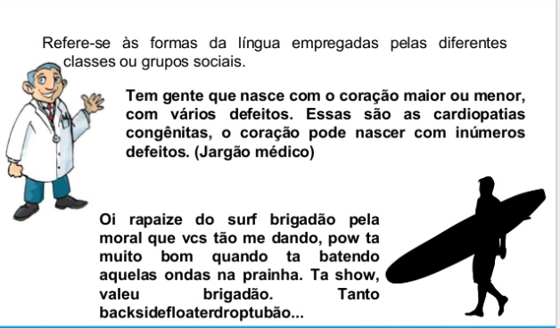
VARIEDADE SOCIAL
2) Variedade Social: é aquela que reflete as diferenças em termos fonológicos ("bicicreta", "mió") e morfossintáticos ( "a gente fumo", "as laranja", "nóis vai").

Slide 12
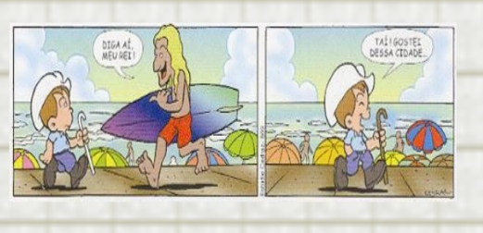
GÍRIA
3) Gíria: refere-se a um vocabulário criado por um determinado grupo social, com o objetivo de se distinguir dos demais falantes da língua (profissionais da informática, skatistas, surfistas).

Slide 13
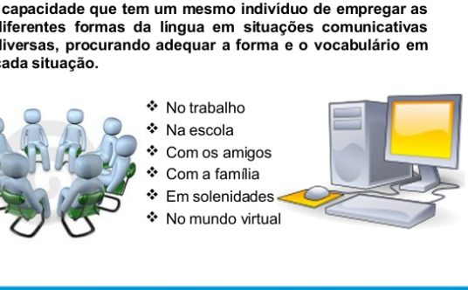
VARIAÇÃO LINGUÍSTICA

Slide 14
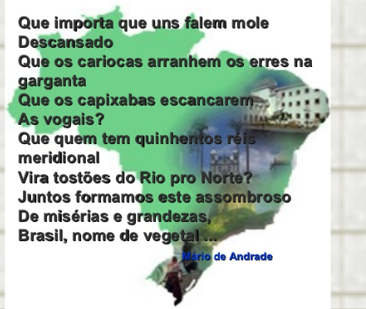
VARIAÇÃO LINGUÍSTICA

Slide 15
PARA RIR
“(...) Assaltante mineiro “Ô sô, prestenção. Issé um assarto, uai! Levantus braçu e fiketin quié mió prucê. Esse trem na minha mão tá chein di bala... Mió passá logo os trocado que eu num to bão hoje. Vai andano, uai ! Xispa daqui!!! Tá esperanuquê, sô?”
!” Assaltante baiano “Ô meu rei... (pausa). Isso é um assalto... (longa pausa). Levanta os braços mas não se avexe não... (outra pausa) Se num quiser nem precisa levantar, pra num ficar cansado. Vai passando a grana, bem devagarinho (pausa pra pausa). Num repara se o berro está sem bala, mas é pra não ficar muito pesado. Não esquenta meu irmãozinho, (pausa). Vou deixar teu documentos na encruzilhada.”
Assaltante paulista “Isto é um assalto! Erga os braços! Porra, meu!...Passa logo a grana, meu. Mais rá- pido, meu, que eu ainda preciso pegar a bilheteria aberta pru jogo do Corintias, meu!... Pô, agora se manda, meu, vai... Vai...”
Assaltante carioca “Aí, perdeu, mermão! Seguiiiinnte, bichxu. Isso é um assalto, sacô? Passa a grana e levanta usch braço rapá... Não méchxi que eu te passo o cerol....Vai andando vira a isssquina e se olhar pra tráiiss vira presunto

Slide 16
REFERÊNCIAS
ABAURRE. Maria Luiz M.; ABAURRE, Maria Bernadete M.; PONTARA, Marcela. Português: contexto, interlocução e sentido. São Paulo: Moderna, 2008.
KOCHE, Vanilda Salton; BOFF, Odete Maria Benetti; PAVANI, Cinara Ferreira. Prática textual: atividades de leitura e escrita. Petrópolis, RJ:Vozes, 2009.

Slide 17
Identifique, nos trechos abaixo, as características relacionadas a linguagem utilizada pelos seus respectivos falantes:
a) médico
b) advogado
c) professor de academia de ginástica
d) cantor de rap
e) surfista
( ) Não há nulidade no acórdão de apelação que, apesar de sucinto, apresenta fundamentação suficiente para manter o juízo condenatório aderindo os fundamentos da sentença condenatória ou do parecer ministerial, que, devidamente motivados, examinam todas as teses defensivas.
( ) Em se tratando de Sra. Antônia, o prognóstico é favorável no caso de pronta-suspensão do remédio, pois houve uma involução de sua cardiopatia.
( ) Foi no Cristal Grafiti. A onda veio abrindo inteira, dropei no crítico, fiz o bottom turn de backside, subi e dei um rasgadão. Aí deixei cair lá embaixo, subi novamente, dei outra rasgada e, quando ela engordou, adiantei, dei um cutback bem agachado e bati na espuma.
( ) É necessário que a gente faça o treino, que utilize o trabalho de maromba que é pro corpo ficar sarado.
( ) " Pensamentos, parei para escrever os meus pensamentos, Olha só pra você ver o que escrevi. Me encontro em momentos de dificuldade,Conflitos em meio a sociedade."

Slide 18
Obrigada!!!

